Slide 1
מערכת שידורים לאומית
لقاء تزامنيّ في موضوع التاريخ
היסטוריה במגזר הדרוזי

Slide 2
عنوان اللّقاء: الدروز في أيام المعنين والشهابين
נושא השיעור: הדרוזים בימי אל-מעניים ואל-שהאבים- חלק א'
مقدّمة اللّقاء
علا خير
مرشدة التاريخ في الوسط الدرزي
معلّمة موضوع التاريخ في المدرسة الاعدادية ب في أبوسنان
تحت أشراف المفتشة المركزة لموضوع التاريخ في الوسط الدرزي جيهان فرهود

Slide 3
سنتعلّم اليوم
افتتاحيّة- أصل التسمية المعنين والشهابين
المسار الزمني
الفترة التي سبقت حكم المعني
الدولة العثمانية وعلاقتها بالأمراء الدروز
الأمير فخر الدين المعني الأول ووصوله للحكم
الأمير قرقماز
الأمير فخر الدين المعني الثاني الكبير
نهاية الامارة المعنية وانتقال الحكم الى الامارة الشهابية
الأمير بشير الشهابي الأول
الأمير حيدر ابن موسى الشهابي
الأمير ملحم شهاب
عهد الأمير يوسف بن ملحم الشهابي
عهد الأمير بشير الشهابي الثاني
الأمير بشير الشهابي الثالث وبدايه النزاعات الطائفية المارونية
التدخل الأوروبي في النزاع الطائفي في لبنان
إجمال ومردود.

Slide 4
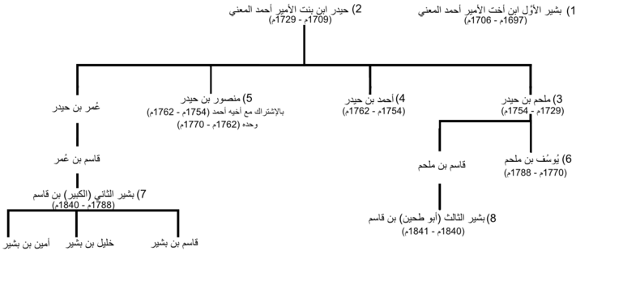
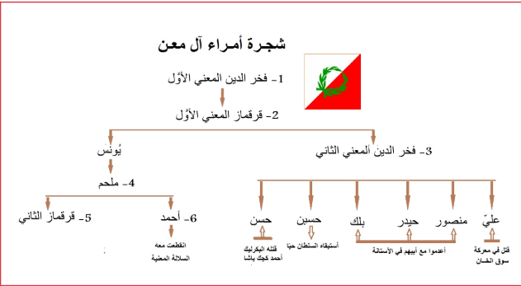
افتتاحية – أصل المعنين والشهابين
1516-1842
يُرجع الشهابيون أصلهم إلى قريش وهم من بني مخزوم أتوا إلى جبال لبنان من منطقة حوران في جنوب سوريا واستوطنوا وادي التيم في جنوب لبنان.
نسب المعنيون إلى بني معن بن مالك بن فهم التنوخي وقيل إلى معن بن زائدة الذي كان من ولاة العباسيين ومن أجواد العرب. استوطنوا مناطق جبل لبنان الجنوبية عام 1120م بأمر من حاكم دمشق للتصدي للغزوات الصليبية. وخلال حكم الفاطميين تحولوا إلى المعتقد الدرزي

Slide 5
المحور أو المسار الزمني
1842 نهاية الحكم الشهابي على لبنان
1788 تولي الأمير بشير الشهابي الثاني الحكم
1770 تولى الأمير يوسف الشهابي اول
1733 تولي الأمير ملحم الامارة الشهابية
1710 معركة
عين
داره
1697 انتقال الحكم من المعنين الى الشهابين
1635 اعدام الأمير فخر الدين المعني الثاني وأولاده
1633 حملة أحمد باشا الكجك على بلاد المعنين
1618 عودة المعني الثاني الى أوروبا
1613 رحيل الأمير فخر الدين المعني الثاني وحملة الحافظ باشا
1584 نكبة الامارة المعنية مقتل الأمير قرقماز
1561 قتل الأمير فخر الدين المعني الأول
1544
معركه
مرج دابق
1798- 1840 فترة الحملات
1623 معركة نبع عنجر وعظمة المعني

Slide 6
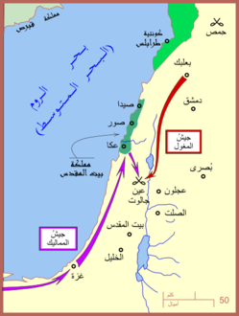
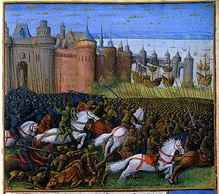
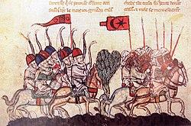
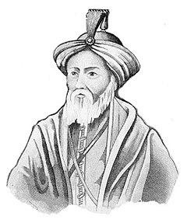
الفترة التي سبقت حكم المعني
حكم قبل المعنيين عائلات درزية التي دخلت ديانة التوحيد في فترة الدولة العثمانية عرفوا باسم التنوخيين حكموا سنة 820 وأطلق عليهم أمراء الغرب
معركة عين جالوت
المواجهات التي واجهها التنوخيين
الحملات الصليبية
المماليك وجيش المغول
صلاح الدين الأيوبي

Slide 7
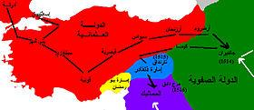
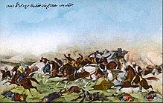
الدولة العثمانية وعلاقتها بالأمراء الدروز
سنة 1516 بمعركة مرج دابق حارب الأمراء التنوخيين ضد الدولة العثمانية لجانب المماليك الا أن فخر الدين المعني من ال-معن وقف لجانب العثمانيين انتصرت الدولة العثمانية مما أدى إلى زوال حكم المماليك والامارة التنوخية لتظهر امارة جديدة وهي عائلة ال- معن "المعنيين"

Slide 8
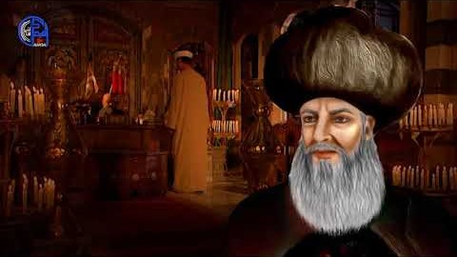
فيلم قصير عن حكام الامارة المعنية

Slide 9
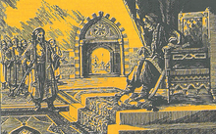
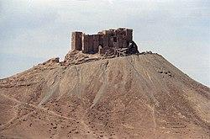
الأمير فخر الدين المعني الأول ووصوله للحكم 1507-1544م
بعد انتصار السلطان سليم الأول بمعركة مرج دابق ضد المماليك عين فخر الدين المعني الأول على ولاية الشام ولقبه سلطان البر
المشاكل التي واجهت آل-معن كان أهمها الصراع اليمني القيسي والتنافس بين العائلات على الحكم والسياسة التي اتبعتها الدولة العثمانية "فرق تسد"
تميزت سياسة الأمير فخر الدين المعني الأول بسياسة التسامح الديني والتقرب بين العائلات خاصة النسب وكسب ثقتهم ولكن سياسته لم تكن مرضية لجميع العائلات مما زاد تحريض العثمانيين ضده مما جعل الوالي العثماني يلجأ لخدعة في دعوته إلى دمشق وهناك قام بقتله عام 1544.

Slide 10
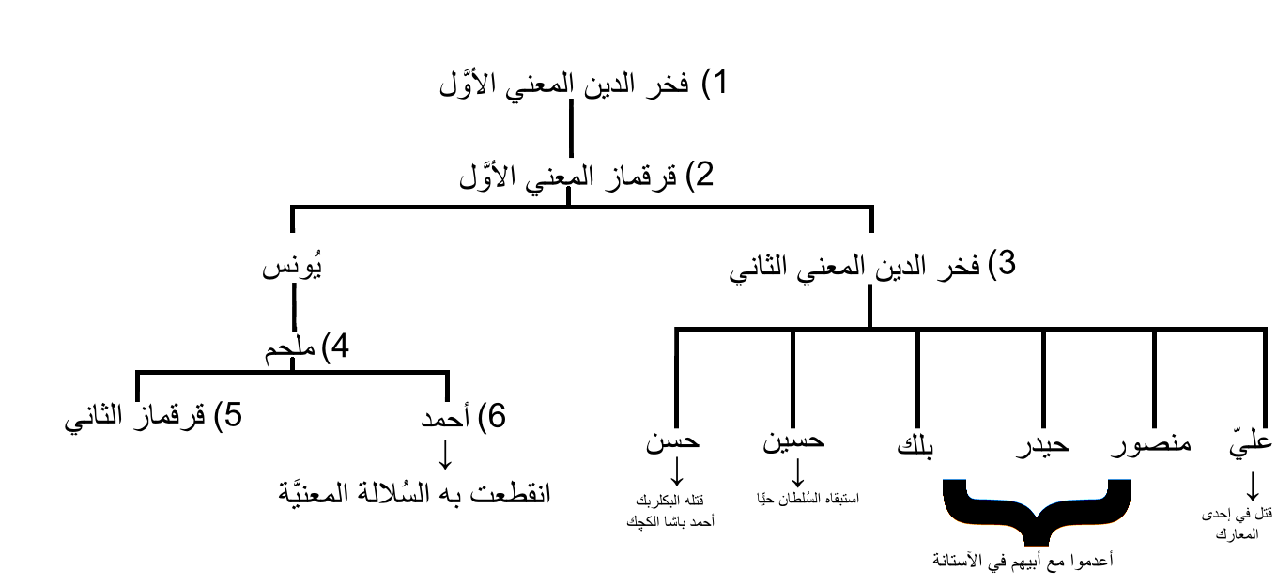
الأمير قرقماز 1544-1584
معنى كلمة قرقماز الرجل الذي لا يخاف وهو ابن فخر الدين المعني الأول وأمه الست نسب التنوخية
الأحداث المهمة في حكم الأمير قرقماز
خوف الست نسب على أولادها
حادثة عكار ونكبة المعنيين مصير الأمير قرقماز
سياسته- اتبع سياسة والده: التسامح الديني تشجيع العلم والثقافة والعمران والاستقلال عن العثمانيين

Slide 11
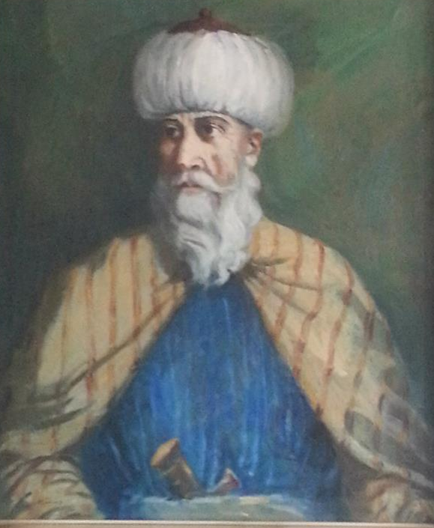
الأمير فخر الدين المعني الثاني الكبير 1590-1633
بعد مقتل الأمير قرقماز حكمت الست نسب الامارة المعنية لفترة قصيرة حتى كبر ابنها الأمير فخر الدين الثاني الذي أراد وحدة لبنان ومرضاة العثمانيين بالهدايا والأموال من أجل القضاء على الأعداء المحليين.
عداء الباشا أحمد الحافظ مع الأمير فخر الدين المعني الثاني 1613
رحيل الأمير فخر الدين المعني الثاني الى أوروبا
حملة أحمد باشا الكجك على المعنيين ونهاية حكمهم
معركة نبع عنجر 1623
عودة المعني الى لبنان

Slide 12
השימוש ביצירות במהלך שידור זה נעשה לפי סעיף 27א לחוק זכות יוצרים, תשס"ח-2007. אם הינך בעל הזכויות באחת היצירות, באפשרותך לבקש מאיתנו לחדול מהשימוש ביצירה, זאת באמצעות פנייה לדוא"ל rights@education.gov.il
שימוש ביצירות מוגנות בזכויות יוצרים ואיתור בעלי זכויות

